Slide 1

画高达
Ablock创客教育
Notes:
更多模板请关注：https://haosc.taobao.com

Slide 2
目录
CONTENTS
01
Part one
知识回顾
02
Part two
画高达
03
Part three
课后作业

Slide 3
01
Part one
知识回顾

Slide 4

知识回顾
命令 | 说明
turtle.backward (distance) | 向当前画笔反方向移动distance像素长度
turtle.forward(distance) | 向当前画笔方向移动distance像素长度
turtle.right(degree) | 顺时针移动degree°
turtle.left(degree) | 逆时针移动degree°
turtle.pendown () | 落笔
turtle.penup () | 抬笔
turtle.goto(x, y) | 将画笔移动到坐标x，y的位置
turtle.circle(radius, angle) | 画圆，参数1为半径，参数2为弧度
turtle.setheading(angle) | 设置画笔朝向为angle角度

Slide 5
知识回顾
命令 | 说明
turtle.pensize(size) | 设置画笔的粗细
turtle.fillcolor(colorstr) | 绘制图形的填充颜色
turtle.pencolor(colorstr) | 绘制图形的画笔颜色
turtle.color(color1, color2) | 同时设置pencolor=color1,fillcolor=color2
turtle.begin_fill() | 准备开始填充图形
turtle.end_fill() | 填充完成

Slide 6
知识回顾
命令 | 说明
turtle.clear() | 清空窗口，但turtle的位置和状态不会改变
turtle.reset() | 清空窗口，重置turtle状态为起始状态
turtle.setup(w,h, startx, starty) | 设置画布大小
turtle.screensize(w, h, bg) | 设置画布大小，参数分别为画布的宽(单位像素), 高, 背景颜色
turtle.setpos(x, y) | 移动到x，y位置
turtle.speed(speed) | speed为0-10的整数(1-10越来越快,0表示最快
turtle.shape(name) | 设置画笔形状，arrow|turtle|circle|square|triangle|classic
turtle.hideturtle() | 准备开始填充图形
turtle.showturtle() | 填充完成

Slide 7
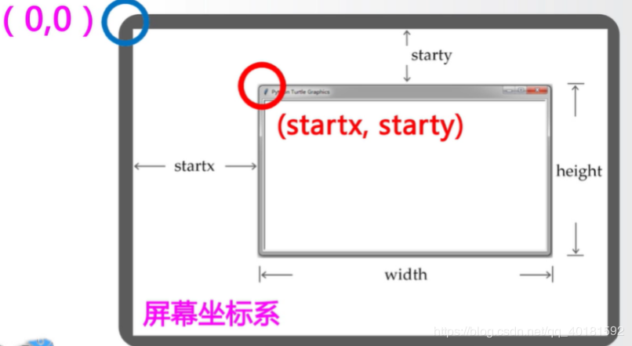
知识回顾

Slide 8
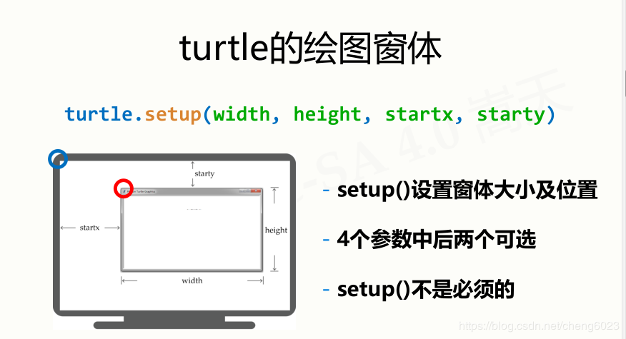
知识回顾

Slide 9
02
Part two
画高达

Slide 10
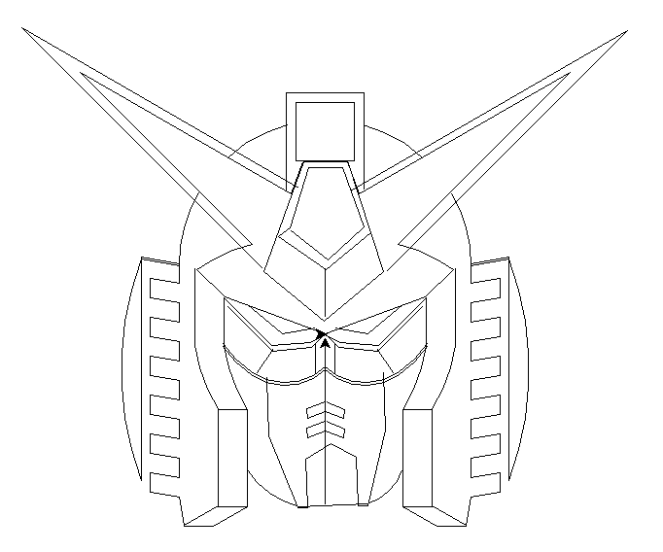
画高达

Slide 11
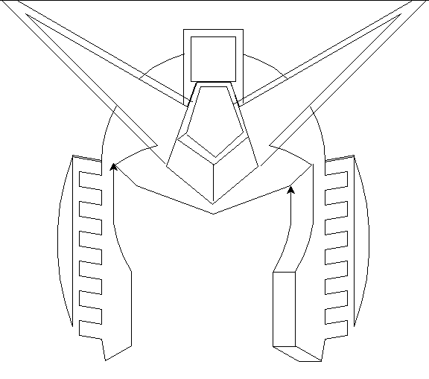
画高达
t2.right(70)
t2.forward(30)
t2.left(110)
t2.forward(40)
t2.left(60)
t2.forward(100)
t2.left(30)
t2.circle(-200,20)
t2.right(10)
t2.forward(80)

Slide 12
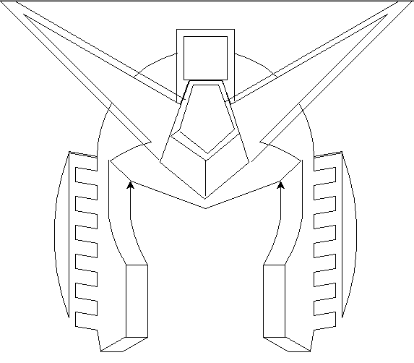
画高达
t2.penup()
#左脸颊
t2.goto(-145,-198)
t2.pendown()
t2.right(90)
t2.forward(30)
t2.left(30)
t2.forward(40)
t2.left(150)
t2.forward(30)
t2.right(180)
t2.forward(30)
t2.left(90)
t2.forward(100)
t2.left(90)
t2.forward(30)
t2.left(180)
t2.forward(30)
t2.left(120)
t2.circle(-200,20)
t2.right(10)
t2.forward(50)

Slide 13
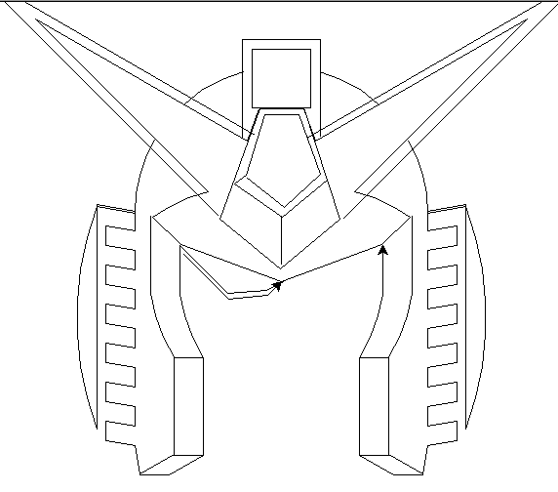
画高达
t2.right(135)
t2.forward(70)
t2.left(50)
t2.forward(40)
t2.left(20)
t2.forward(20)
t2.penup()
t2.goto(-100,28)
t2.pendown()
t2.right(70)
t2.forward(65)
t2.left(50)
t2.forward(40)
t2.left(40)
t2.forward(20)

Slide 14
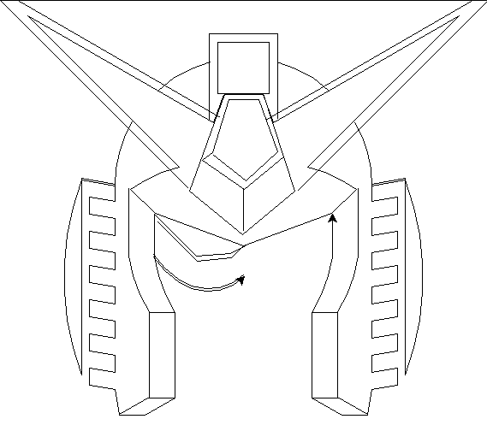
画高达
#左眼带
t2.penup()
t2.goto(-105,-10)
t2.pendown()
t2.right(100)
t2.circle(120,20)
t2.circle(60, 80)
t2.penup()
t2.goto(-105,-13)
t2.pendown()
t2.right(100)
t2.circle(120, 20)
t2.circle(60, 80)

Slide 15
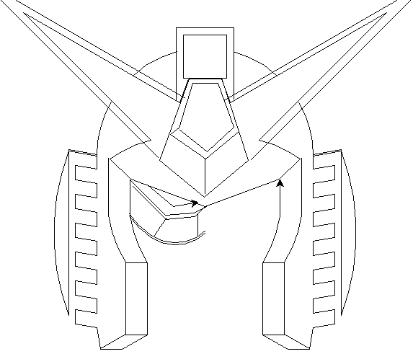
画高达
t2.penup()
t2.goto(-70,-40)
t2.pendown()
t2.left(10)
t2.forward(30)
t2.penup()
t2.goto(-10,-40)
t2.pendown()
t2.left(35)
t2.forward(30)
t2.penup()
t2.goto(-80,30)
t2.pendown()
t2.right(130)
t2.forward(47)
t2.left(50)
t2.forward(35)

Slide 16
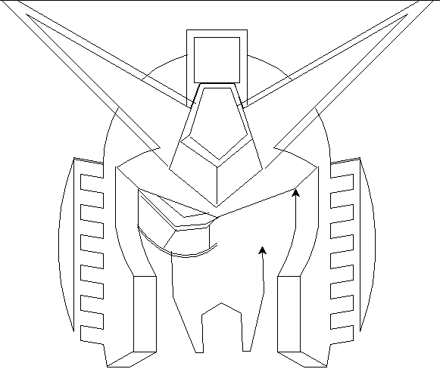
画高达
t2.penup()
t2.goto(-60,-45)
t2.pendown()
t2.right(98)
t2.forward(60)
t2.left(20)
t2.forward(80)
t2.left(70)
t2.forward(10)
t2.left(90)
t2.forward(50)
t2.right(60)
t2.forward(30)
t2.right(60)
t2.forward(30)
t2.right(60)
t2.forward(50)
t2.left(90)
t2.forward(10)
t2.left(75)
t2.forward(80)
t2.left(15)
t2.forward(60)

Slide 17
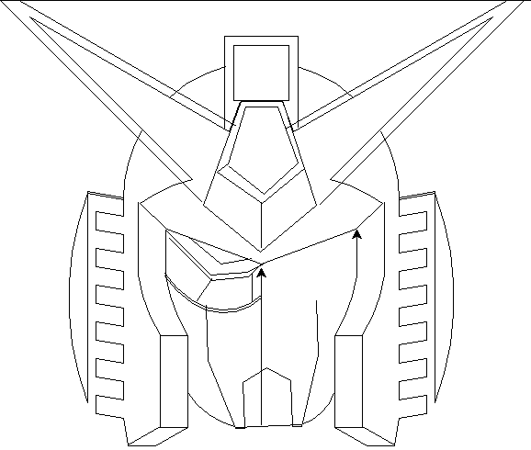
画高达
t2.penup()
t2.goto(-80,-140)
t2.pendown()
t2.right(150)
t2.circle(85, 45)
t2.left(15)
t2.forward(70)
t2.left(15)
t2.circle(55, 55)
t2.penup()
t2.goto(0,-175)
t2.pendown()
t2.left(18)
t2.forward(170)

Slide 18
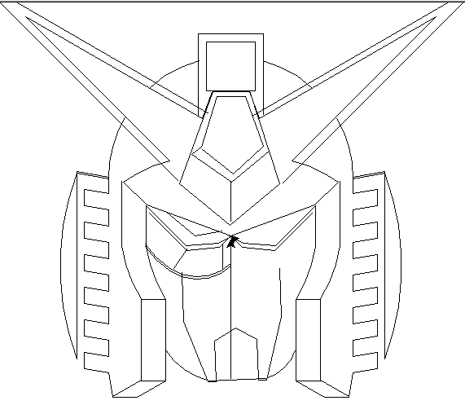
画高达
#右眼
tleft.left(135)
tleft.forward(70)
tleft.right(50)
tleft.forward(40)
tleft.right(20)
tleft.forward(20)
tleft.penup()
tleft.goto(100,28)
tleft.pendown()
tleft.left(70)
tleft.forward(65)
tleft.right(50)
tleft.forward(40)
tleft.right(40)
tleft.forward(20)

Slide 19
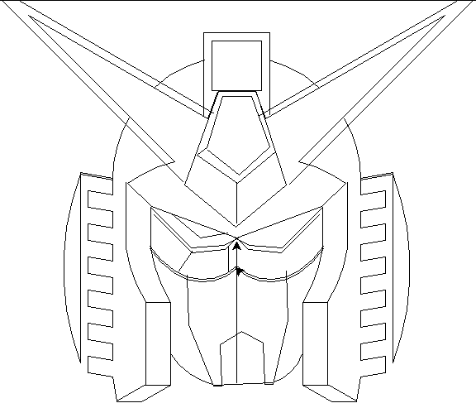
画高达
#右眼带
tleft.penup()
tleft.goto(105,-10)
tleft.pendown()
tleft.left(100)
tleft.circle(-120,20)
tleft.circle(-60, 80)
tleft.penup()
tleft.goto(105,-13)
tleft.pendown()
tleft.left(100)
tleft.circle(-120,extent=20)
tleft.circle(-60,extent=80)

Slide 20
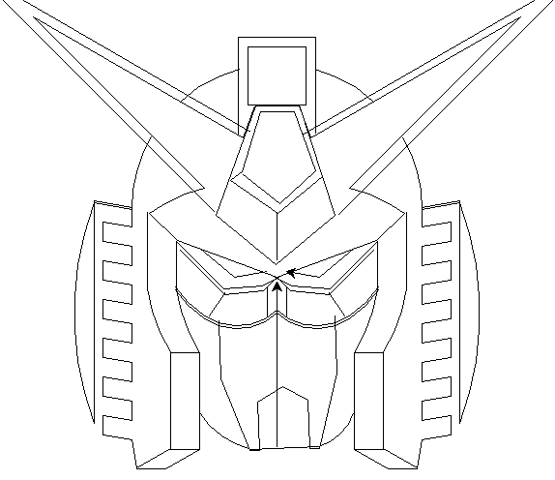
#右眼睛
tleft.penup()
tleft.goto(70,-40)
tleft.pendown()
tleft.right(10)
tleft.forward(30)
tleft.penup()
tleft.goto(10,-40)
tleft.pendown()
tleft.right(35)
tleft.forward(30)
tleft.penup()
tleft.goto(80,30)
tleft.pendown()
tleft.left(130)
tleft.forward(47)
tleft.right(50)
tleft.forward(35)
画高达

Slide 21
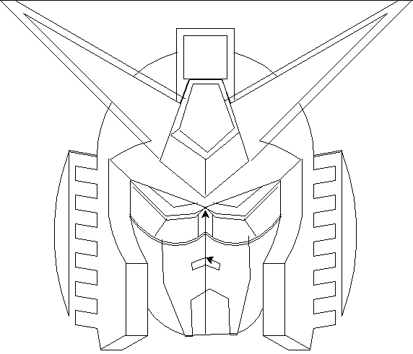
画高达
#鼻子
tleft.penup()
tleft.goto(0,-70)
tleft.pendown()
tleft.left(30)
tleft.forward(20)
tleft.left(72)
tleft.forward(10)
tleft.left(108)
tleft.forward(20)
tleft.right(42)
tleft.forward(20)
tleft.left(108)
tleft.forward(10)
tleft.left(72)
tleft.forward(20)

Slide 22
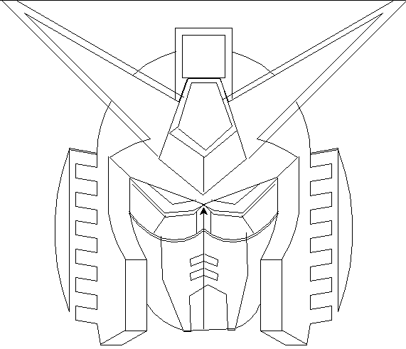
tleft.penup()
tleft.goto(0,-90)
tleft.pendown()
tleft.left(42)
tleft.forward(20)
tleft.left(72)
tleft.forward(10)
tleft.left(108)
tleft.forward(20)
tleft.right(42)
tleft.forward(20)
tleft.left(108)
tleft.forward(10)
tleft.left(72)
tleft.forward(20)
tleft.penup()
tleft.goto(200,500)
画高达

Slide 23
03
Part three
课后作业

Slide 24
课后作业
画出下图中的图形

Slide 25
课后作业

Slide 26
THANK YOU
教师：赵老师

